Slide 1
Тема 4: Чек-лісти, Тест-кейси та Тест-сценарії
Основи тестування програмного забезпечення

Slide 2
Чек-лісти
Чек-ліст (checklist) - набір ідей. Це просто набір ідей: ідей із тестування, ідей із розробки, ідей із планування та управління - будь-яких ідей.
Чек-ліст (checklist) – певна чернетка зі списком того, що необхідно буде виконати.
На основі готових чек-лістів формуються тест-кейси.

Slide 3
Чек-лісти
Приклад:
Консольний застосунок, який зчитує три параметри з командного рядка. Параметри відповідають значенням трьох сторін трикутника. На основі отриманих даних програма виводить повідомлення про тип трикутника: різносторонній, рівнобедрений, рівносторонній.

Slide 4
Чек-листи
Чек-лист
Різносторонній трикутник
Рівнобедрений трикутник (a == b) || (b == c) || (a == c)
Рівносторонній трикутник a == b == c
Довжина однієї із сторін == 0
Довжина однієї із сторін < 0
Сума двох сторін дорівнює третій (a+b == c) || (a+c == b) || (b+c == a)
Сума двох сторін менша за третю (a+b < c) || (a+c < b) || (b+c < a)
Не числові значення

Slide 5
Чек-лісти
Чек-ліст необхідно записати для запобіганню втрати ідей в майбутньому використанні.
Почніть з простих ідей – рекомендується починати з простих та зрозумілих ідей для тестування базової функціональності, що необхідна користувачу. (При тестування кулькової ручки спочатку необхідно переконатись, що ручка пише)

Slide 6
Чек-лісти
Техніки формування Чек-листів
Ділення застосунку на частини, під-частини, під-під-частини.
Сценарії та дії користувача.
Особливі сценарії використання пов'язані з предметною областю.
Специфічні цілі тестування на вимоги якості.

Slide 7
Тест-кейси
Тест (test) - набір з одного або кількох тест-кейсів.
Тест-кейс (test case) - набір вхідних даних, умов виконання та очікуваних результатів, розроблений з метою перевірки тієї чи іншої властивості або поведінки програмного засобу.

Slide 8
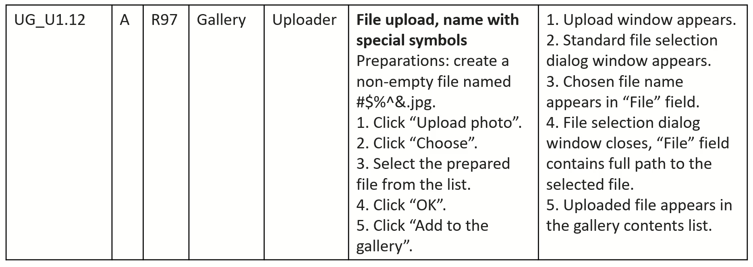
Тест-кейси

Slide 9
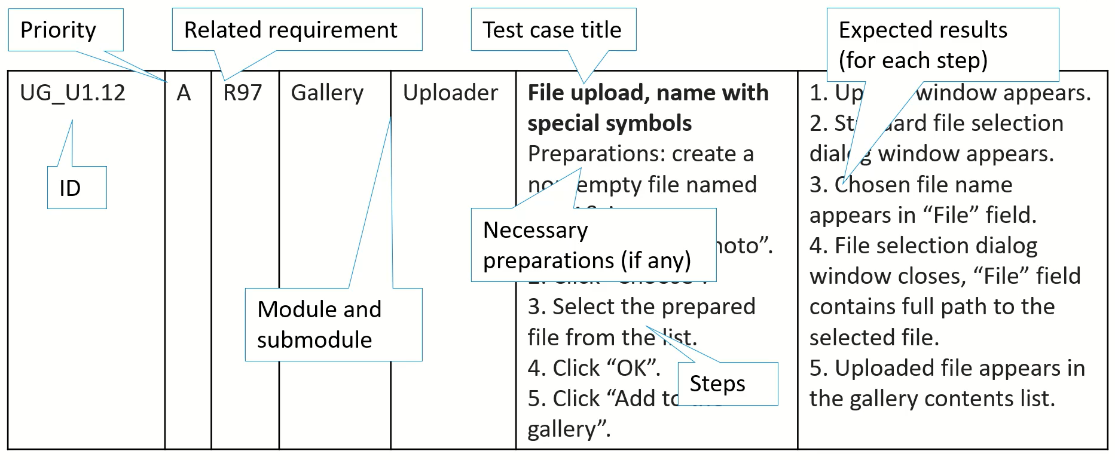
Тест-кейси

Slide 10
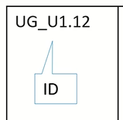
Тест-кейси
Ідентифікатор (identifier) є унікальним значенням, що дозволяє однозначно відрізнити один тест-кейс від іншого і використовуване у різних посиланнях. Може включати префікси, суфікси та інші осмислені компоненти, що дозволяють швидко визначити мету тест-кейсу та частину програми (або вимог)

Slide 11
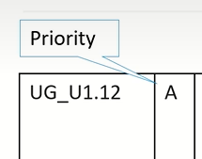
Тест-кейси
Пріоритет показує важливість тест-кейсу. Він може бути виражений буквами (A, B, C, D, E), цифрами (1, 2, 3, 4, 5), словами («вкрай високий», «високий», «середній», «низький», «вкрай низький») або іншим зручним способом. Кількість градацій також не фіксована, але найчастіше лежить у діапазоні від трьох до п'яти.

Slide 12
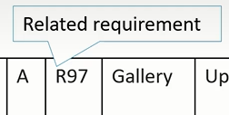
Тест-кейси
Пов'язана з тест-кейсом вимога (requirement) показує ту основну вимогу, перевірці виконання якої присвячено тест-кейс (основне — тому, що один тест-кейс може торкатися кількох вимог). Наявність цього поля покращує таку властивість тест-кейсу, як простежуваність.

Slide 13
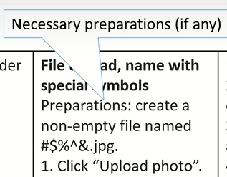
Тест-кейси
Вхідні дані, необхідні для виконання тест-кейсу (precondition, preparation, initial data, setup) дозволяють описати все те, що має бути підготовлено до початку виконання тест-кейсу, наприклад: стан бази даних, стан файлів системи.

Slide 14
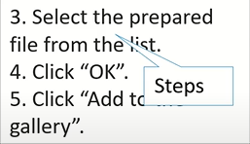
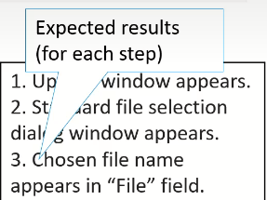
Тест-кейси
Кроки тест-кейсу (steps) описують послідовність дій, які необхідно реалізувати у процесі виконання тест-кейсу.
Очікувані результати (expected results) по кожному кроці тест-кейсу описують реакцію програми на дії, описані у полі «кроки тест-кейсу».

Slide 15
Тест-кейси

Slide 16
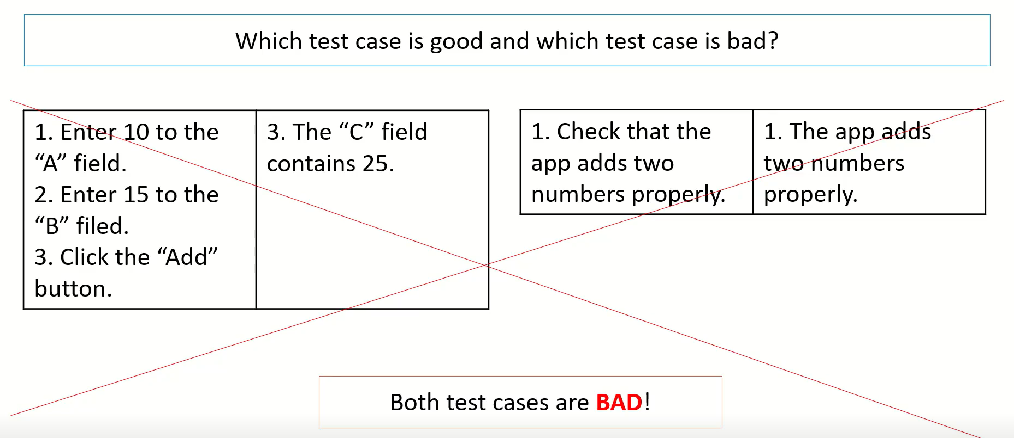

Slide 17
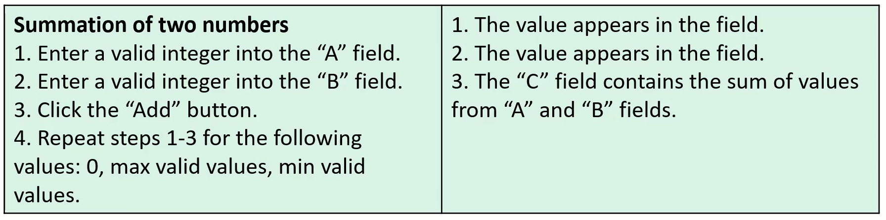

Slide 18
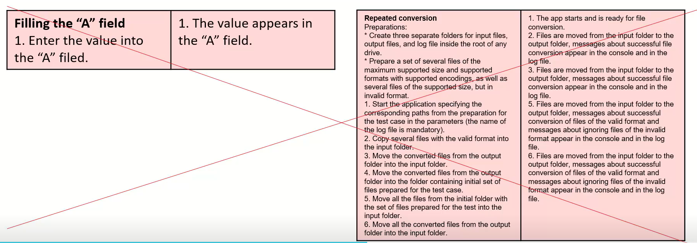

Slide 19
Тест-сценарій
Набір тест-кейсів (test case suite303, test suite, test set) - сукупність тест-кейсів, вибраних з деякою загальною метою або за деякою загальною ознакою. Іноді в такій сукупності результати завершення одного тест-кейсу стають вхідним станом програми для наступного тест-кейсу.
При обєднанні тест-кейсів у сценарій використовуються певні характерні ознаки:
Тести-кейси стосовно вимог певної частини.
Тести-кейси однієї функціональності.
Тести-кейси з подібними пріоритетами.
Тест-кейси взаємодії з користувачем.

Slide 20
Тест-сценарій
Вільні – порядок виконання не важливий
Тест-кейси можна виконувати в будь-якому зручному порядку, а також створювати набори всередині наборів.
Якщо якийсь тест-кейс завершився помилкою, це не вплине на можливість виконання інших тест-кейсів.
Послідовні – порядок виконання важливий
Кожен наступний у наборі тест-кейс як вхідний стан програми отримує результат роботи попереднього тест-кейсу.
Довгі послідовності дій куди краще імітують роботу реальних користувачів, ніж окремі «точкові» дії з додатоком.

